Slide 1
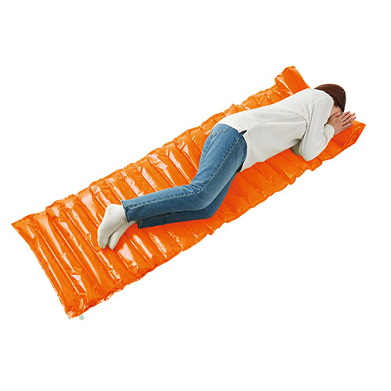


【提案書】
エアーマット(オレンジ)
特徴
折りたたむと非常にコンパクトになるため、防災バッグや車内に仕舞っておいても邪魔になりにくいエアーマットです。いざという時に役立つため、防災イベントのノベルティ用等におすすめ。
納期
納期スペース
仕様
素材：ポリエチレン
サイズ：約190×70×5cm（空気入れ時のサイズ）
包装：透明袋
※こちらの商品は、最小ロット数単位（倍数）のみの承りになります。
お見積
お見積りスペース

